Slide 1





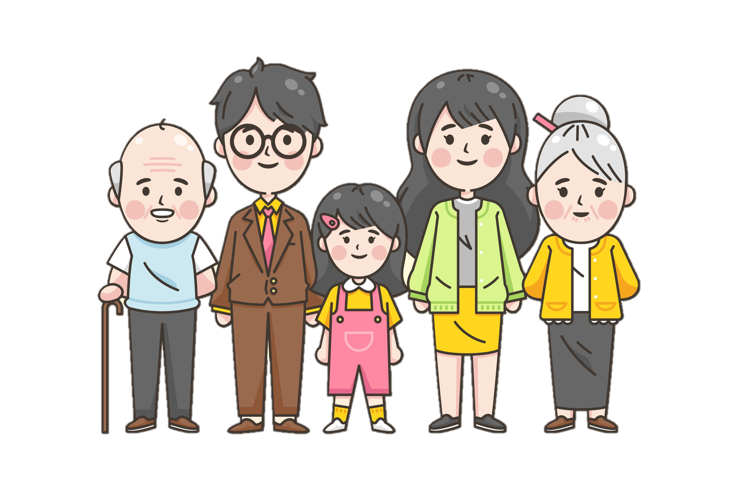





chủ đề 6
Chăm sóc và phát triển bản thân
Tuần 23

Slide 2




SINH HOẠT DƯỚI CỜ
SINH HOẠT DƯỚI CỜ
TỔNG KẾT PHONG TRÀO CHĂM SÓC VÀ PHÁT TRIỂN BẢN THÂN
TỔNG KẾT PHONG TRÀO CHĂM SÓC VÀ PHÁT TRIỂN BẢN THÂN

Slide 3



SINH HOẠT CHỦ ĐỀ

Slide 4

Hoạt động 6:
Xây dựng kế hoạch để phát triển bản thân

Slide 5
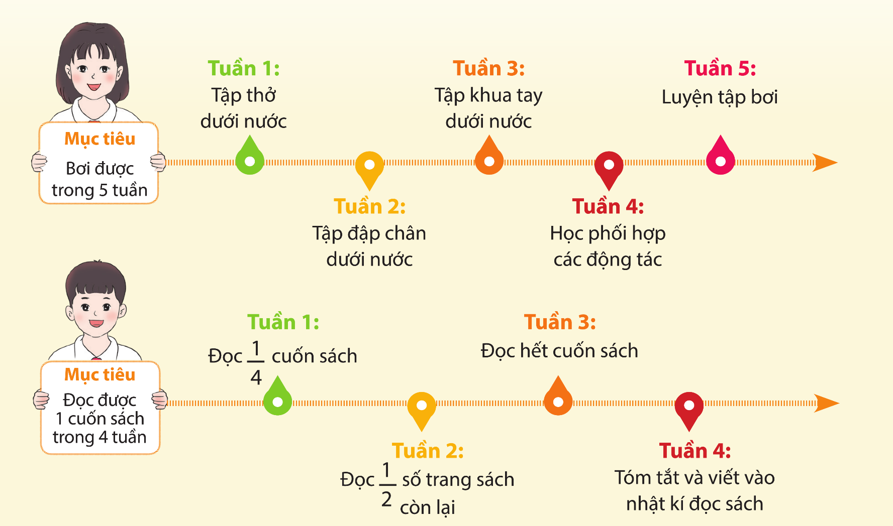
1. Lựa chọn hoạt động để xây dựng kế hoạch phát triển bản thân theo gợi ý:

Slide 6

Hãy kể những việc làm giúp em phát triển bản thân.

Slide 7


Giảm cân trong 1 tháng
Rèn chữ viết trong 2 tháng
Phụ giúp mẹ công việc nhà

Slide 8

2. Vẽ và trang trí kế hoạch phát triển bản thân của em
Làm việc
nhóm 4

Slide 9
Hoạt động 7:
Trình bày kế hoạch phát triển bản thân của em

Slide 10
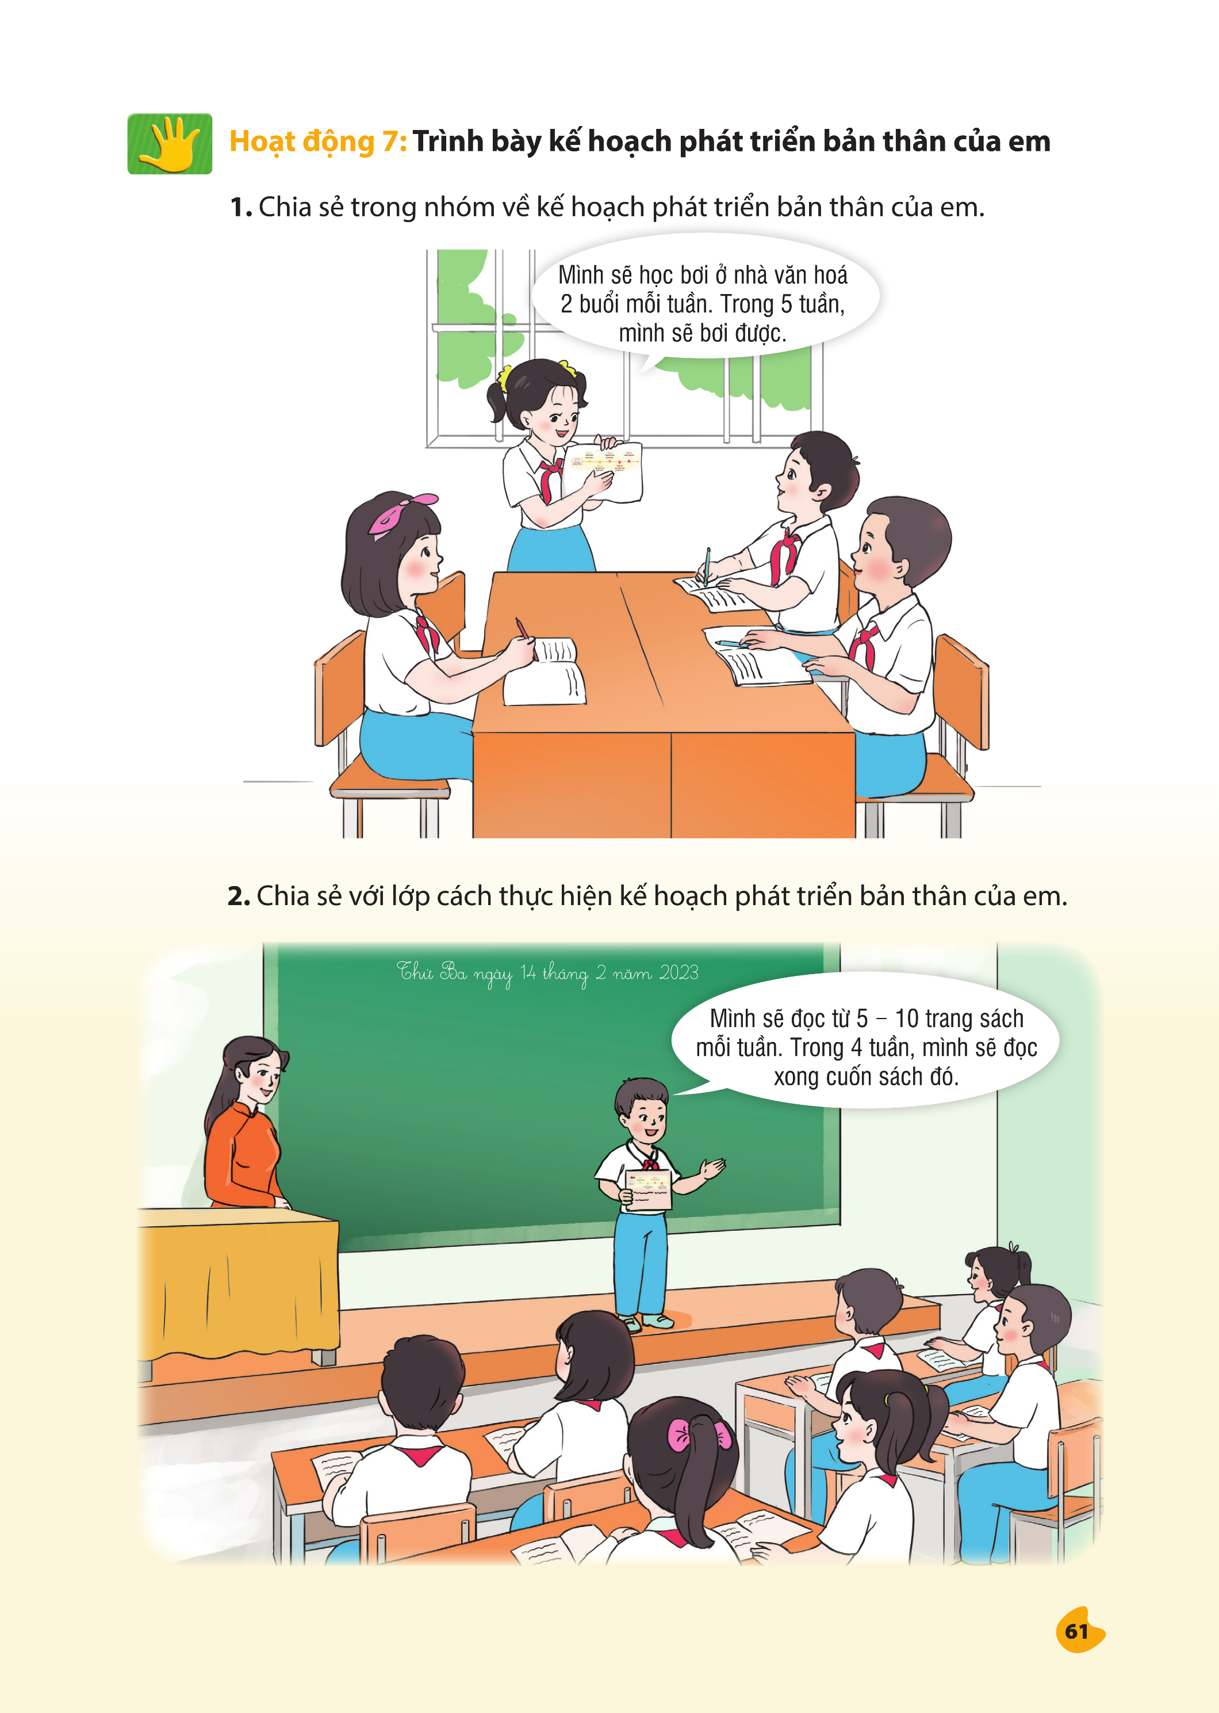

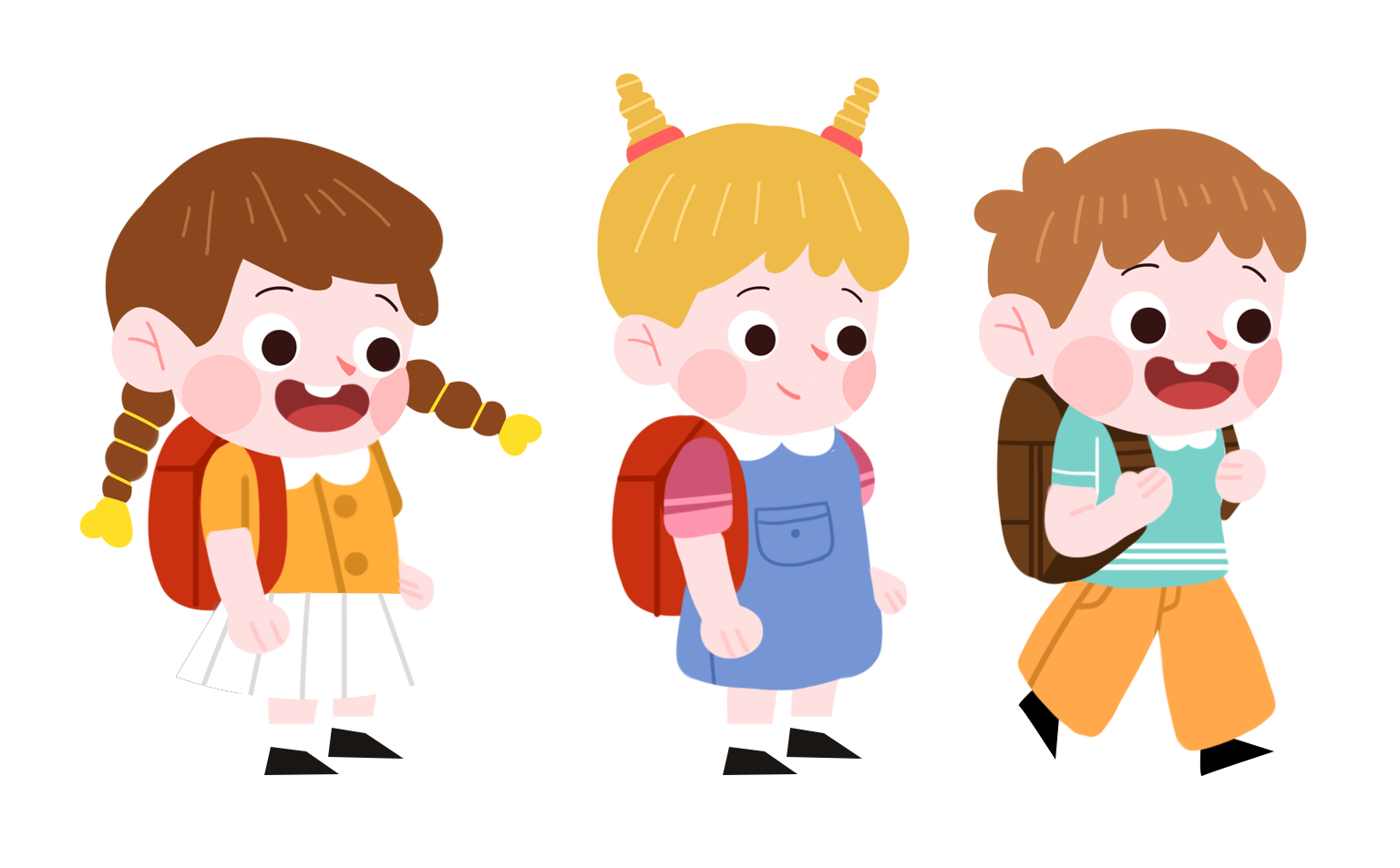
1. Chia sẻ trong nhóm về kế hoạch phát triển bản thân của em.

Slide 11
2. Chia sẻ trong lớp cách thực hiện kế hoạch phát triển bản thân của em

Slide 12

Gợi ý
Kế hoạch đó là gì?
Thời gian thực hiện bao lâu?
Kế hoạch cụ thể từng mốc thời gian?

